Slide 1
BAB 3 Rangkaian Aplikasi Dioda
Oleh : Unang Sunarya, ST.,MT

Slide 2
Sekilas Tentang Dioda
Dioda merupakan salah satu jenis komponen aktif elektronika yang banyak digunakan dalam rangkaian aplikasi elektronika. Aplikasi rangkaian elektronika yang menggunakan dioda, diantaranya adalah rangkain catu daya yang menggunakan diode sebagai komponen penyearah arus atau tegangan.
Ada banyak jenis dioda dengan masing – masing kegunaanya diantaranya adalah dioda PN Junction, dioda Zener, LED (Light Emiting Diode), dll.

Slide 3
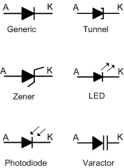
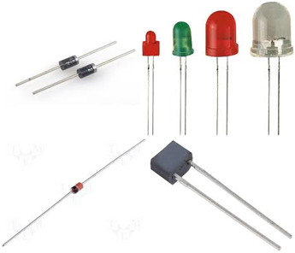
Jenis Dioda
Simbol Dioda
Bentuk Fisik Dioda

Slide 4
Aplikasi Dioda
Dioda sambungan positif dan negatif (PN Junction) merupakan dioda yang tersusun dari dua buah bahan semikonduktor tipe P (Positif) dan tipe N (Negatif).
Beberapa aplikasi rangkaian elektronika dengan didoa PN Junction diantaranya adalah :
1. Rectifier (Penyearah)
2. Cliper
3. Clamper
4. Gerbang logika dasar
5. Multiplier, dll.

Slide 5
1. Rectifier
Dioda sebagai rectifier (penyearah) digunakan untuk menyearahkan sinyal ac (bolak-balik) menjadi sinyal dc unregulated (searah).
Dalam aplikasinya dioda sebagai penyarah dibagi ke dalam dua kategori, yaitu : penyearah setengah gelombang dan penyearah gelombang penuh.

Slide 6
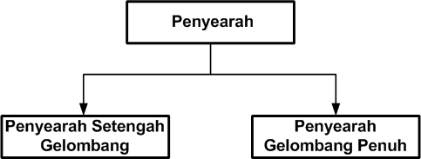

Slide 7
Penyearah Setengah Gelombang

Slide 8
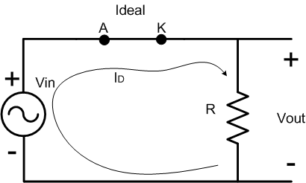
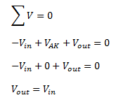
Untuk siklus positif pertama. Dimana Vin > 0 V dan t = 0 s.d. t = T/2.

Slide 9
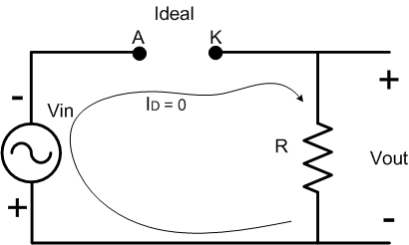
Untuk siklus negatif sinyal input, Vin ≤ 0 V.
Dimana t = T/2 s.d. t = T.
 | Vout = 0 V

Slide 10
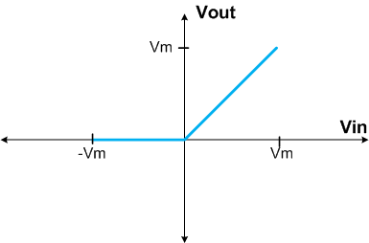
Kurva Karakteristik Penyearah Setengah Gelombang

Slide 11
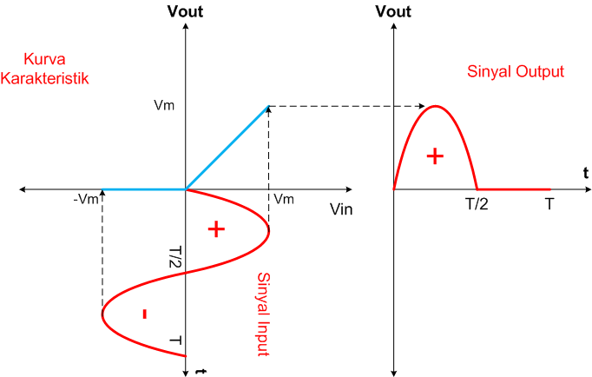
Ploting Vout dengan Kurava Karakteristik

Slide 12
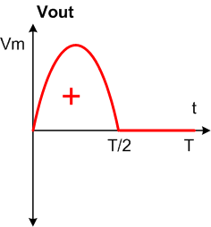
Sinyal Hasil Penyearahan Setengah Gelombang

Slide 13
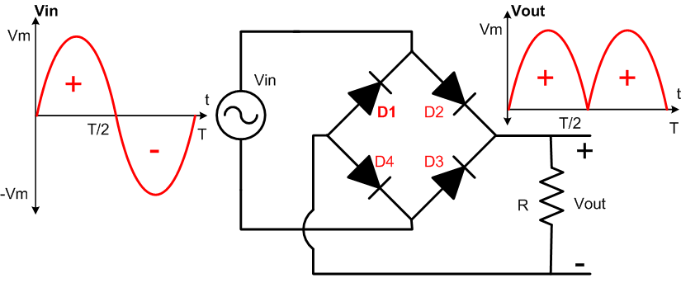
Penyearah Gelombang Penuh

Slide 14
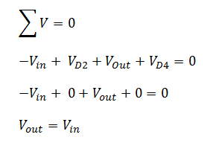
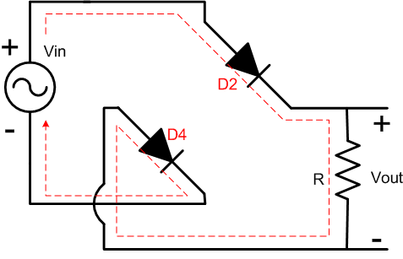
Analisis Rangkaian Penyearah Gel. Penuh
Untuk setengah perioda sinyal input positif pertama, hanya D2 dan D3 yang bekerja, sedangkan D1 dan D4 Off karena reverse bias :
Dengan menggunakan hukum Kirchoff Tegangan dan semua dioda ideal :

Slide 15
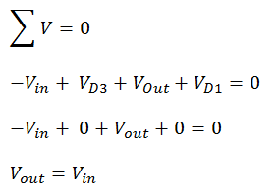
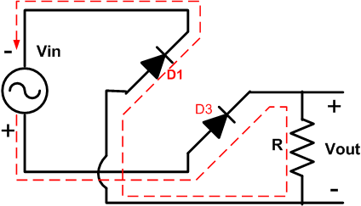
Untuk setengah perioda sinyal input selanjutnya, hanya D1 dan D3 yang on, sedangkan D2 dan D4 dalam kondisi off karena reverse bias.
Dengan menggunakan hukum Kirchoff Tegangan dan semua dioda ideal :

Slide 16
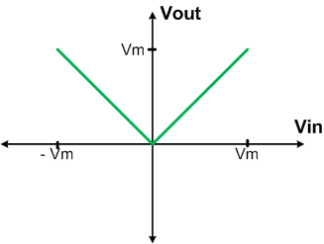
Kurva Karakteristik Penyearah Gelombang Penuh :

Slide 17
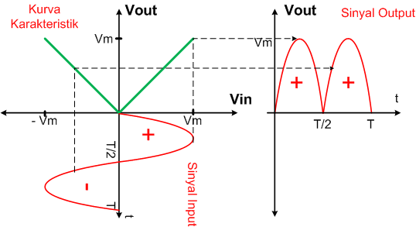
Ploting Vout Dengan Kurva Karakteristik

Slide 18
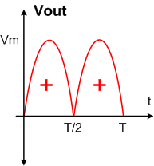
Sinyal Hasil Penyearahan Gelombang Penuh :

Slide 19
Referensi
Boylestad, Robert L & louis N , Electronic device and circuit theory , New Jersey: Prentice Hall, 2002.
Ramdhani, M. 2010. Buku Diktat Elektronika 1. Bandung.Universitas Telkom.
Sedra, Adel & Kenneth C. Smith, Microelectronic circuits , Oxford : Oxford Univ. Press, 2004.
Tooley,Mike, Rangkaian elektronik:prinsip dan aplikasi , Jakarta: Erlangga, 2003.

Slide 20
SEKIAN

